Slide 1


微處理機實驗期末專題
B0941075 電機二乙 吳梓維

Slide 2
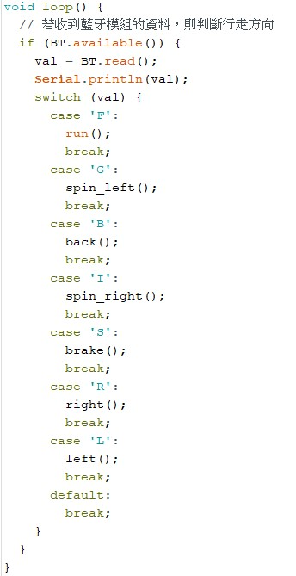
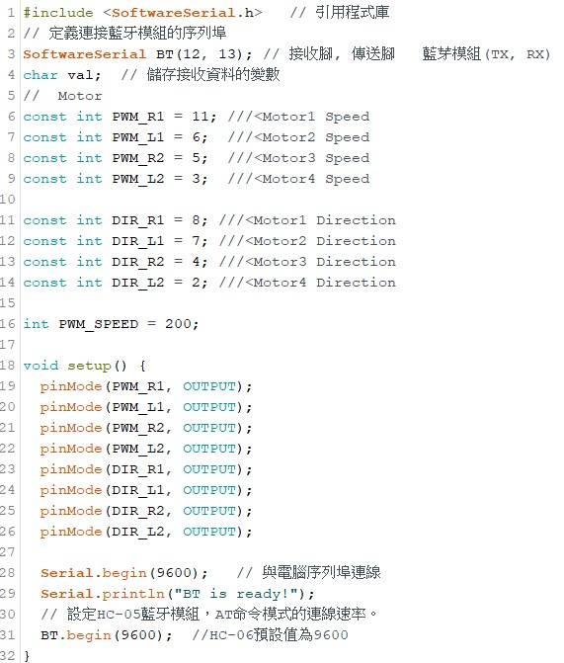
程式碼

Slide 3
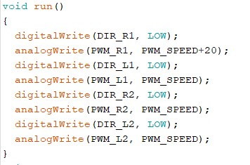
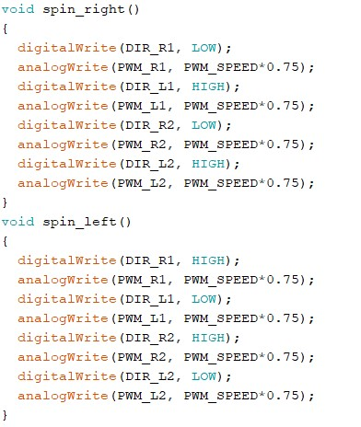
程式碼

Slide 4
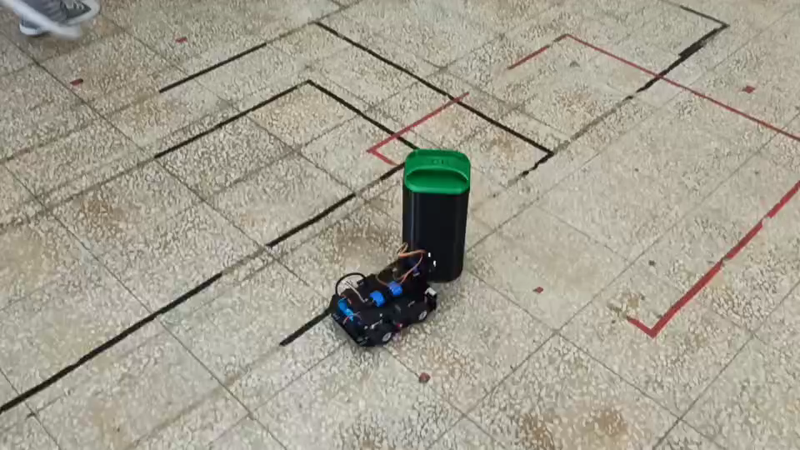
影片(改良前)

Slide 5
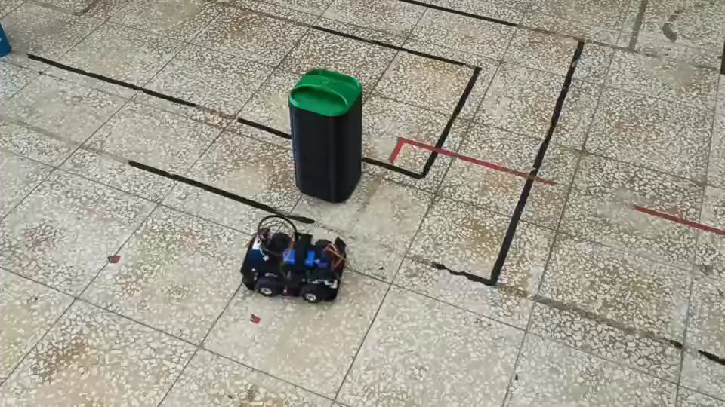
影片(改良後)

Slide 6
圖表
 | 繞柱圈數 | 耗時 | 平均(時/圈) | 碰撞次數 | 繞圓大小 (路徑長)
Before | 4 | 18 | 4.5 | 2 | 大
After | 3 | 10 | 3.33 | 1 | 小

Slide 7
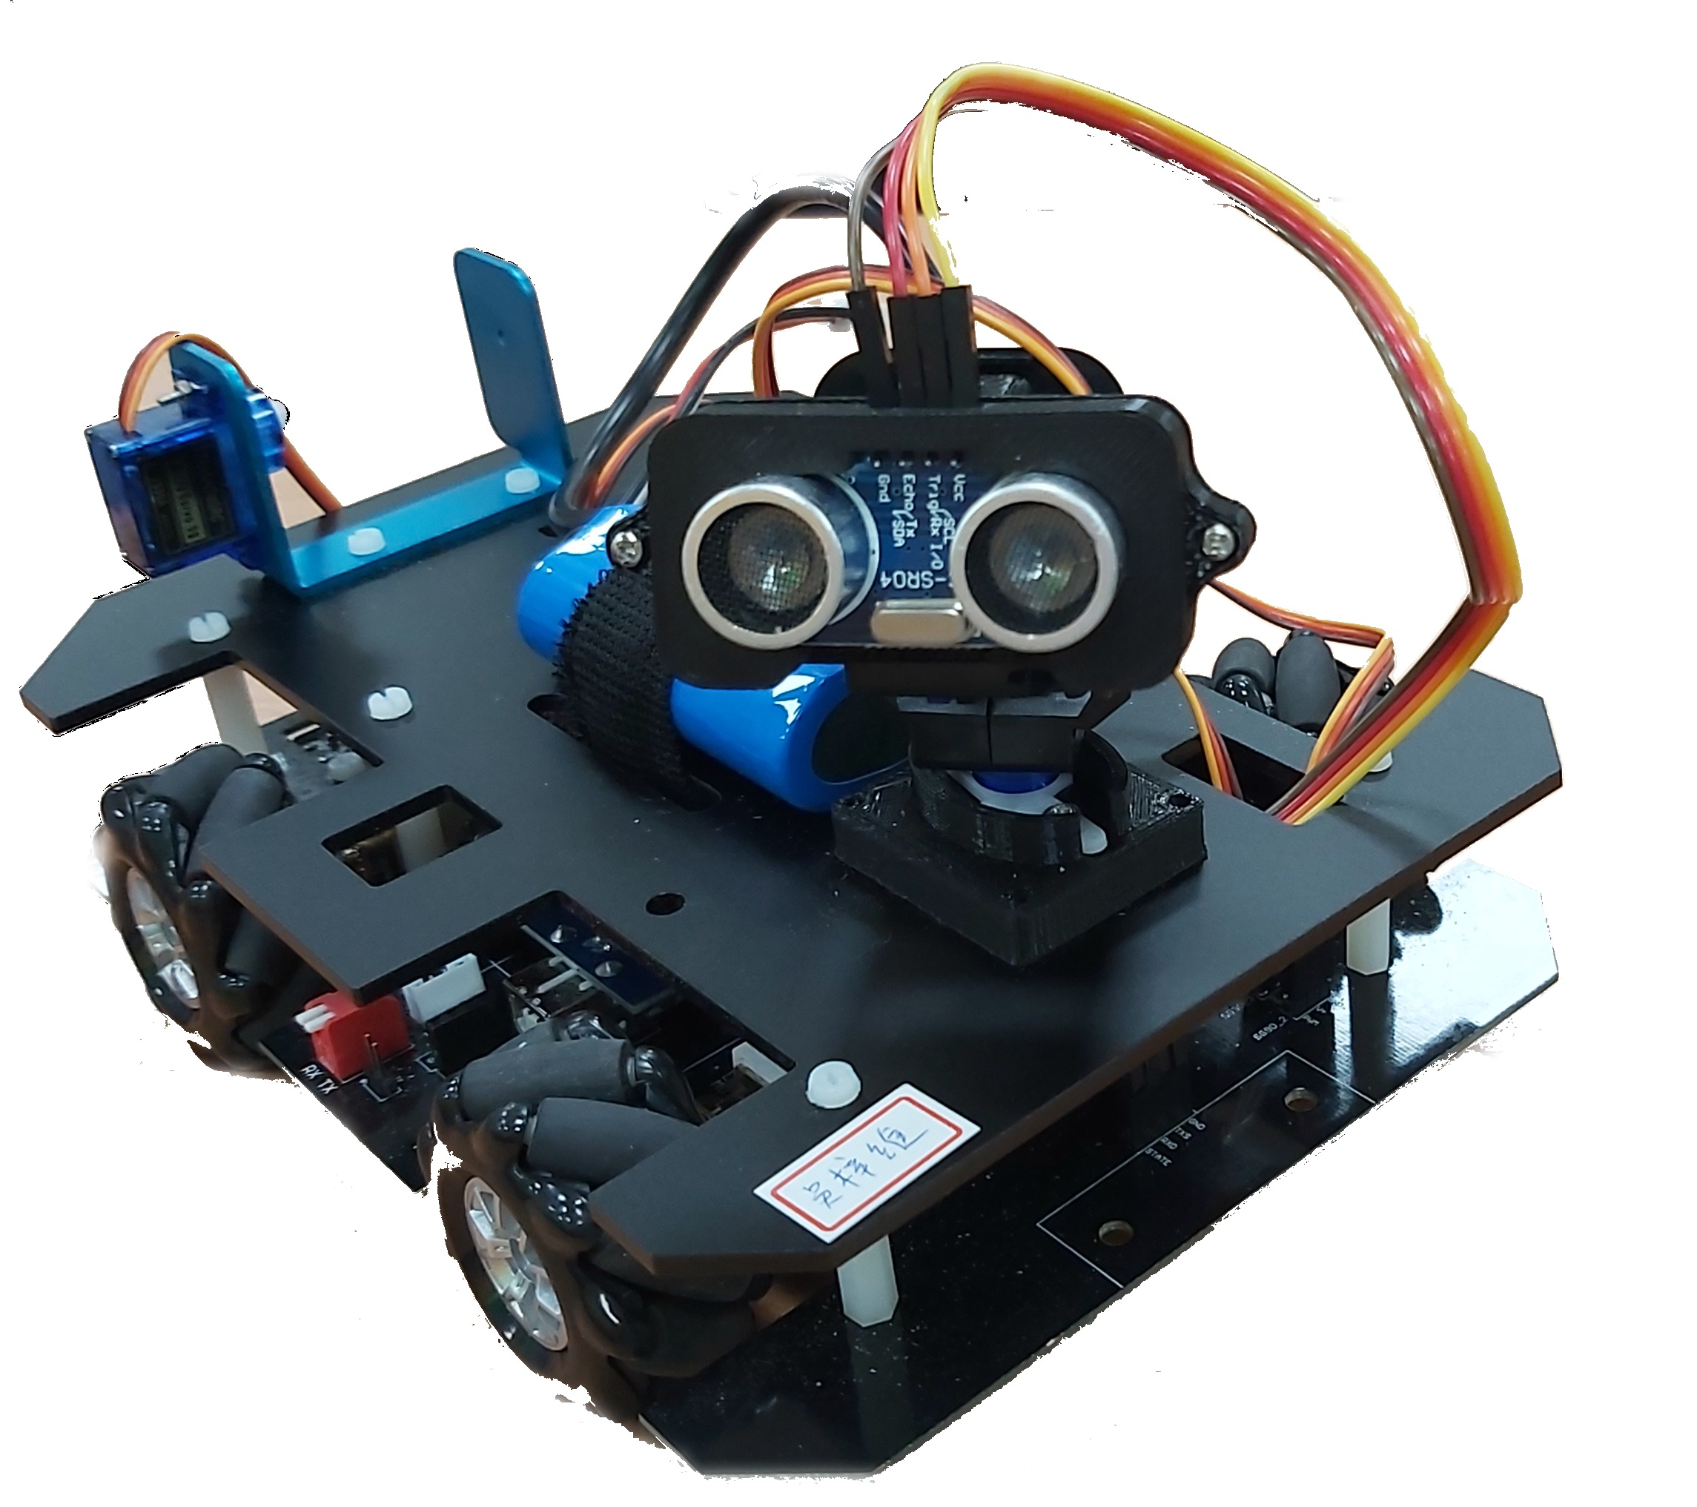
車車

Slide 8

謝謝觀賞

